Slide 1
День Святого Валентина
Выполнила:
Филаткина Светлана Витальевна
МДОБУ «ЦРР - д/с №5 ЛГО»
Лесозаводск 2014

Slide 2
Согласно Золотой легенде, в те далекие и тёмные времена властный и жестокий римский император Клавдий II пришёл к мысли, что одинокий мужчина, не обременённый женой и семьёй лучше будет сражаться на поле битвы во славу кесаря, и запретил мужчинам жениться, а женщинам и девушкам — выходить замуж за любимых мужчин. А святой Валентин был обычным полевым врачом и священником, который сочувствовал несчастным влюблённым и тайком от всех, под покровом ночи освящал брак любящих мужчин и женщин. Вскоре деятельность святого Валентина стала известна властям, и его посадили в темницу, приговорив к смертной казни. В заключении святой Валентин познакомился с прекрасной дочерью надзирателя — Юлией. Влюблённый священник перед смертью написал любимой девушке признание в любви — валентинку, где рассказал о своей любви, и подписал его «Твой Валентин». Прочитано оно было уже после того, как его казнили, а сама казнь произошла 14 февраля 269 года.

Slide 3
Игра на день Святого Валентина «Веселые музыканты»
В игре участвуют 15-20 детей. В зал вносят следующие музыкальные инструменты: бубен, маракас, трещотка, шумовая коробочка и два колокольчика. Дети под музыку передают эти инструменты друг другу, не задерживая у себя в руках. Музыка через некоторое время прерывается. Те дети, у которых остались колокольчики, образуют дружную пару.

Slide 4
Игра на день Святого Валентина «Замри»
В игре участвуют 8-10 детей. Ведущий отворачивается от детей, громко считает до трех и говорит: «Замри!» Дети должны сделать три любых шага по направлению к ведущему и замереть. Если кто-то после слова «Замри» пошевелится, отправляется на исходную черту. Выигрывают те, кто дотронется до ведущего первым и вторым. Они станут дружной парой.

Slide 5
Игра на день Святого Валентина «Музыкальная угадайка»
В игре участвуют 10-12 детей. Детям дают в руки по колокольчику. Звучат 10-12 отрывков из известных детских песенок. После каждого прозвучавшего отрывка дети, которые узнали эту песенку, должны зазвонить в колокольчик. Кто первым это сделает и правильно назовет песенку, получает «нотку». Выигрывают два ребенка, которые набрали большое количество «ноток». Они и становятся дружной парой.

Slide 6
Игра на день Святого Валентина «Собери открытку»
Для игры нужны 10 открыток, разрезанных на 4 прямоугольника. Участвуют 10 детей. Каждому в руки дается одна из частей одной открытки. Остальные части открыток вперемешку разбросаны по полу. Задача участников — найти недостающие 3 фрагмента открытки, собрать ее. Два участника, первыми справившиеся с этим заданием, становятся победителями и образуют дружную пару.

Slide 7
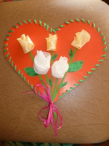
Подарок-валентинка на день Святого Валентина
День святого Валентина, или День влюблённых — праздник, который 14 февраля отмечают многие люди по всему миру. Отмечающие этот праздник дарят любимым и дорогим людям подарки. Подарок можно сделать своими руками.

Slide 8
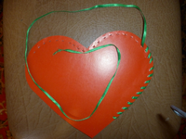
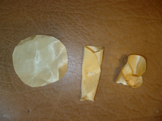
Из картона вырезаем сердечко
Розочки делаются очень просто. Для это вырезаем круг, складываем его кулечком, по середине скрепляем степлером. Затем нужно вывернуть наизнанку, т. е. поднять наверх всю нижнюю половину. Розочка готова.

Slide 9
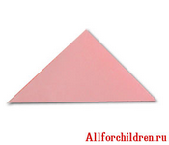
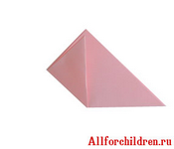
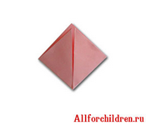
Оригами «Сердечко»
Подготовьте квадратный листок бумаги
Согните листок пополам, по диагонали
Загните левый уголок получившегося треугольника к его вершине
То же самое проделайте с правым уголком

Slide 10
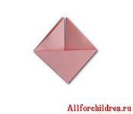
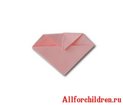
Переверните заготовку на другую сторону
Обратная сторона представляет собой квадратик. Отогните его верхний угол вниз
Под ним вы видите два треугольника. Загните уголки каждого так, чтобы они немного заходили на отогнутую перед этим часть.

Slide 11
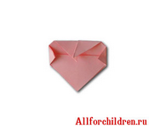
Подогните внешний левый уголок, затем правый.
Последний штрих - внутренние уголки в центре. Отогните их в ту же сторону, то есть к себе.
Переверните поделку - перед вами готовое сердечко.

Slide 12
Спасибо за внимание

